Slide 1

GINOP 6.1.7-17
Munkahelyi képzések támogatása mikro-, kis- és középvállalatok és nagyvállalatok munkavállalói számára indított képzések szakmai támogató programja
Munkahelyi képzések
megvalósítását segítő
szakmai ajánlások és útmutatók

Slide 2
látógatómenedzsment
2021
A bemutatóban hivatkozott
szakmai anyag
kidolgozója:
Bakony-Balaton Média Kft.

Slide 3
I.
Látogatómenedzsment fogalomköre
Részletes tájékoztatás: https://kepezz.hu/VideoLibraryArticle/Details/11 (regisztráció után)

Slide 4
Látogatómenedzsment fogalma
Egyik definíció szerint:
Ezt a szempontot leginkább figyelembe vett látogatómenedzsmentstratégia fő jellemzői és célkitűzései:
ellenőrizni (a területre érkezők viselkedését)
befolyásolni (a látogatói döntéseket)
csökkenteni (a turisták környezetre gyakorolt hatását)
A gyakorlatban is használt stratégiák különböző ismérvek alapján való csoportosítása:
közvetlen és közvetett módszerek
látogatómenedzsment eszközök és területi menedzsment (site management)
használatot korlátozó, vagy éppen ellenkezőleg szétterítő (eloszlató) eszközök
a terhelés helyszíne alapján elkülönített intézkedések
a látogatók által használt erőforrások kínálata és tartóssága szerinti tipizálások
A látogatómenedzsment elsődleges célja a látogatók nagy számából, tevékenységéből fakadó problémák kezelése.

Slide 5
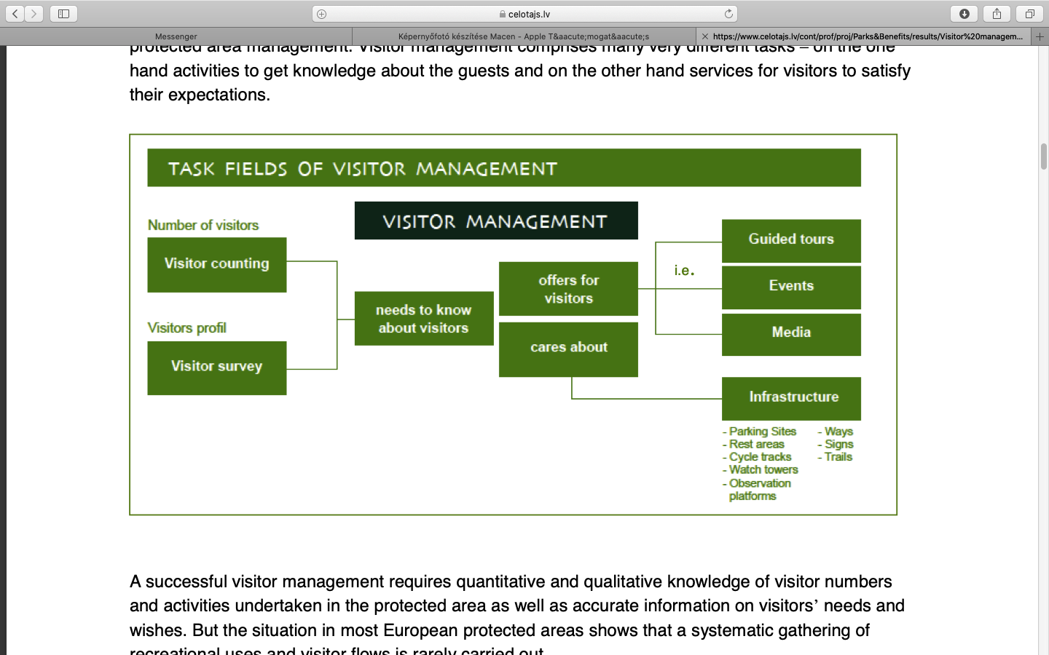
látogatómenedzsment
egyrészt az értékek megóvását jelenti
másrészt magában foglalja a vendéggel kapcsolatos ismeretek megszerzésére irányuló tevékenységeket
meghatározza a látogatói igények kielégítésé célzó beavatkozási területeket és eszközöket
A sikeres látogatómenedzsment tevékenység eléréséhez szükséges az adott területen végzett tevékenységek mennyiségi és minőségi ismerete, és mindeközben a látogatói igényekkel kapcsolatosan is pontos információkra van szükségünk.

Slide 6
II.
A látogatómenedzsment tárgya: a turisztikai kínálat
Részletes tájékoztatás: https://kepezz.hu/VideoLibraryArticle/Details/11
(regisztráció után)

Slide 7
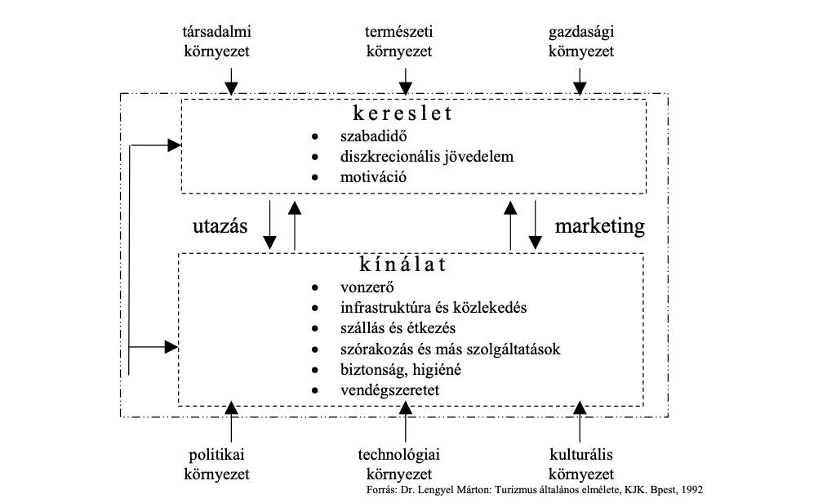
látogatómenedzsment

Slide 8
Eredeti és származtatott kínálat
Eredeti kínálat csoportjai:
természetes adottságok (egyes geológiai képződmények, vízrajzi formációk, domborzat stb.)
társadalmi-kulturális viszonyok (kultúra, vallási és világi építmények, hagyományok stb.)
általános infrastruktúra, amely lehetővé teszi a tevékenység folytatását (energia- és vízellátás)
A két típus motivációtól függően eltérő jelentőségű: amíg a fizikai motiváció az eredeti kínálat szempontjából fontos, addig a státusz- és presztízs jellegű motivációk a származtatott kínálatnak tulajdonítanak nagyobb jelentőséget.

Slide 9
Eredeti és származtatott kínálat
Származtatott kínálat:
helyváltoztatást szolgáló létesítmények
tartózkodást szolgáló létesítmények (szálláshelyek, ellátást és szórakozást szolgáló létesítmények, rekreációs és sporttevékenységeket szolgáló létesítmények, gazdasági tevékenységeket szolgáló létesítmények
utazási szolgáltatások közvetítésével foglakozó létesítmények, amelyek információt és szolgáltatást egyaránt közvetítenek (utazási iroda, információs iroda)
A turisztikai infra- és szuprastruktúra minden esetben a származtatott kínálathoz tartozik.

Slide 10
Turisztikai infrastruktúra
Turisztikai infrastruktúrához az alábbi létesítmények sorolandók:
Speciális közlekedési eszközök: ezek a turisztikai közlekedést szolgáló szállítóeszközök
Helyi turizmus létesítményei: a vendégek pihenését és szabadidős tevékenységét szolgáló létesítmények
Gyógyhelyi létesítmények: a természetes gyógytényezőket eszközként használó létesítmények
Szórakozási lehetőségek
Kongresszusi központok
A turisztikai infrastruktúrához sorolandó minden olyan akadályoztatás nélkül elérhető, azaz nyilvánosan elérhető létesítmény, amely turisztikai tevékenység végzését teszi lehetővé.

Slide 11
A turisztikai szuprastruktúra
szálláshelyek
vendéglátóhelyek
hivatásturizmus programszolgáltató és rendezvényhelyszínei
A turisztikai kínálat értékelése, és az azzal kapcsolatos feladatok nem korlátozódhatnak kizárólag az egyedi szolgáltatásokra, hanem minden esetben ki kell terjednie azon szolgáltatások összességére, amelyek a turisztikai terméket alkotják.

Slide 12
III.
A fogyasztói társadalom preferenciái
Részletes tájékoztatás: https://kepezz.hu/VideoLibraryArticle/Details/11 (regisztráció után)

Slide 13
A fogyasztói társadalom preferenciái
Ahhoz, hogy a látogatómenedzsment tevékenység kellő hatékonysággal segítse a fenntartható üzemeltetést, szükséges a keresletet támasztó látogatók (azaz a fogyasztói társadalom) általános preferenciáinak ismerete.
A fogyasztói értékeken belül több értéktípus is megkülönböztethető:
hozzáadott érték
csereérték
használati érték
jel-érték
A fogyasztói értékítélet relatív, más termékekkel/szolgáltatásokkal összehasonlítva jön létre, és szubjektív, azaz függ az adott személytől, helyzettől és számtalan külső tényező is befolyásolhatja.

Slide 14
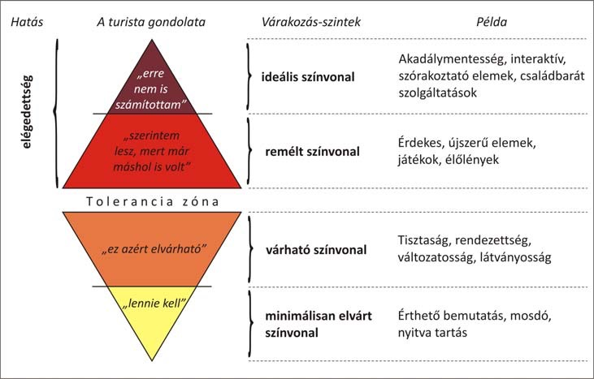
A fogyasztói társadalom preferenciái
Az előzetes várakozásokat több tényező is befolyásolhatja:
előzetes tapasztalatok
a meglévő és általános termékimázs
a fogyasztó kulturális háttere
az alkalmazott marketing üzenetek (azaz mit és hogyan hallott a turisztikai termékről)

Slide 15
IV.
Látogatómenedzsment sajátosságai
Részletes tájékoztatás: https://kepezz.hu/VideoLibraryArticle/Details/11 (regisztráció után)

Slide 16
Attrakciómenedzsment és látogatómenedzsment kapcsolata
Az attrakciómenedzsment célja a pozitív látogatói élmény biztosítás, továbbá a nyereséges (vagy lehetőség szerint legalább nem veszteséges) működtetés, illetve az adott terület turisztikai imázsához, fejlődéséhez való hozzájárulás.
A látogatómenedzsment keretében végzett tevékenységek alapvetően meghatározzák a látogatók attrakcióról alkotott értékítéletét, ezért az attrakciómenedzsment során a terület nem megkerülhető.

Slide 17
Megelőző feladatok
a fejlesztések során tekintettel szükséges lenni a környezet adta korlátokra
a fejlesztésnek integrált (átfogó) tervezés során kell megvalósulnia, amely már önmagában is garanciát jelent a folyamatos kontrollra
a fejlesztések során ösztönözni szükséges a környezetbarát turisztikai formák alkalmazását
védett területek esetén nélkülözhetetlen a korlátozások alkalmazása már kialakítás, de az üzemeltetés során is
Környezeti (nemcsak természeti) tényezők vizsgálata és folyamatos kontroll:
helyi és nemzetközi sztenderdeknek megfelelő fizikai kialakítás
megfelelő útvonalvezetés
turisztikai zónák kialakítása
optimális látogatófolyam és áramlási útvonalak kialakítása
szabályozott stílus és megfelelő felhasznált anyagok
korlátozások maximális figyelembevétele
egészségügyi és biztonsági normák betartása és betartatása

Slide 18
Infrastrukturális feltételek
létesítmények alapfunkcióját biztosító infrastruktúra
turisztikai alapfunkciót kiszolgáló infrastruktúra
Az elvárt szolgáltatáshoz tartoznak:
mosdók (elhelyezkedésük, számuk)
hulladéktárolók
pihenőhelyek (létesítményen belül és kívül)
fizikai megközelítést szolgáló infrastruktúra (parkoló)
belső terek (nagysága, funkciója)
különböző funkciójú terek elkülöníthetősége, elválasztása
biztonságos, kényelmes és korlátozás nélküli hozzáférést biztosító infrastrukturális elemek
információs hálózat (kitáblázás, tájékozódást segítő egyéb elemek)

Slide 19
Látogatómenedzsment feladatai
fejlesztése nem igényel minden esetben jelentős pénzügyi forrást
a látogatómenedzsment termékfejlesztés is egyben
megkerülhetetlen a látogatók „mozgásának” megtervezése
adott idősávban az optimális látogatószám tervezése
visszacsatolás, „utánkövetés”

Slide 20
V.
Turisztikai desztinációk és látogatómenedzsment kapcsolata
Részletes tájékoztatás: https://kepezz.hu/VideoLibraryArticle/Details/11 (regisztráció után)

Slide 21
Turisztikai desztinációk és látogatómenedzsment
A turisztikai szemléletmód a Magyar Turisztikai Ügynökség 2016. évi létrehozásával, majd a turisztikai fejlesztések állami feladatairól szóló CLVI. törvény hatálybalépésével változott, amely kimondja, hogy:
a turisztikai fejlesztések tervezésének alapegysége a turisztikai térség
a turisztikai térséggé nyilvánítás célja az adott földrajzi térség turisztikai vonzerejének növelésére irányuló, egységes turisztikai fejlesztések tervezési keretének meghatározása
a turisztikai térség fejlesztésének célja a térség
Turisztikai térség (desztináció): olyan földrajzilag körülhatárolható, beazonosítható területrész, amely a turisztikai kínálati piacon egységes fogadóterületként jeleníthető meg, épített környezeti, természetföldrajzi vagy kulturális értékek tekintetében összefüggő elemek alkotják, ezért egységes koncepcióban történő tervezéséhez, fejlesztéséhez és térségi turisztikai márka kialakításához országos érdek fűződik.

Slide 22
Turisztikai desztinációk és látogatómenedzsment
11 turisztikai térség:
Balaton
Sopron-Fertő
Bük-Sárvár
Tokaj és Nyíregyháza
Mátra-Bükk
Gyula és térsége
Győr-Pannonhalma
Szeged és térsége
Pécs-Villány
Debrecen és térsége
Budapest környéke
A szemlélet az egyes attrakciók vonatkozásában megfogalmazott látogatómenedzsmenti elvekkel megegyezik, azért annak alkalmazása a turisztikai desztinációk szintjén ugyanúgy releváns.

Slide 23
VI.
Látogatómenedzsment-terv
Részletes tájékoztatás: https://kepezz.hu/VideoLibraryArticle/Details/11 (regisztráció után)

Slide 24
Interpretációs terv
az interpretáció célja a látogatói élmény létrehozása
terv készítése az attrakció küldetésének és céljainak megfogalmazásával kezdődik.
feltételezi az egyén elemzési és összehasonlítási képességét
a hatékony interpretációs tevékenység kreativitást, ugyanakkor a látogatók széleskörű ismeretét is feltételezi
A látogatópszichológia alapján a következő ismérvek minden esetben alkalmazhatók:
az egyén az ingerek közül arra figyel, amely számára a legfontosabb, legérdekesebb, illetve ami személy szerint őt érdekli
ha gyorsabb a gondolkodás, mint az átadott információ sebessége, a figyelem elkalandozik
a részek megértéséhez az egész átlátása szükséges
a felfedezés izgalma a tanulást élménnyé alakítja
az információs túlterhelés zavarodottságot, és idő előtti érdeklődés elvesztést (fáradtságot) okoz
az első élmény alapvető jelentőségű

Slide 25
Interpretációs terv
Az interpretáció sajátosságai:
az informálás nem egyenlő az interpretációval – az interpretáció az informáláson alapuló felfedezés
az interpretáció tulajdonképpen „művészet”, amely számos művészeti ágat alkalmaz
fő célja nem az irányítás, hanem a provokálás
a gyermekeknek szóló interpretáció külön stratégiát és módszertant követ, nem egyenlő a felnőtteknek szóló program „higított” verziójával
az interpretáció együtt jár a bölcsességgel, alázatossággal és figyelemmel van a látogató felé, és olyan kérdésekre ad választ, amelyekre a látogató valóban kíváncsi
az interpretáció egy eszköz az értékek megismerésére, megértésére és tudatosítására, sőt még több: az értékmegőrzés mellett maga is értéket teremt
Az interpretációs folyamatban és az élmény kialakításában a turista éppúgy részt vesz, hiszen a szolgáltatás a turista és a szolgáltató együttműködésével jön létre, amelyben a szolgáltató szerepe az irányítás.

Slide 26
Interpretáció alapelvei
az érdeklődés megteremtése és fenntartása érdekében a bemutatás tárgyát és a látogatókat össze kell kapcsolni
a látogatók az új ismereteket előzetes tudásuk alapján értelmezik, ezért célszerű olyan technikákat alkalmazni, amelyek bárki számára érthetők
az interpretáció alapja sok esetben egy történet, amely köré egész eszközrendszer is felépíthető, a „storytelling” inspirálhat és provokálhat is, lényeg, hogy pozitív reakciót váltson ki a látogatóból
az interpretációs eszközök abban az esetben hatékonyak, ha egyszerre több érzékszervre is hatnak, amelyből a látás az egyik legfontosabb
a különböző szegmensek számára eltérő lehetőségek biztosítása szükséges
a lehető legmodernebb technikák alkalmazása alapvető elvárás és folyamatos feladat
az információk mennyisége és minősége az élmény szempontjából döntő tényező
sok múlik a humánerőforrás felkészültségén és alkalmasságán, ahol a kommunikációs képességnek nagyobb szerepe van, mint a tárgyi tudásnak
az interpretációs élmények bevételgeneráló képessége a legnagyobb, hiszen ez az, amiért a fogyasztó hajlandó fizetni
remek eszköz arra, hogy a rejtett értékekre felhívjuk a figyelmet

Slide 27
Interpretáció lépései
lépés:
meg kell határozni az attrakció üzenetét (alapvető mondanivalóját), majd témacsoportokra bontani
ezt követően az egyes témákhoz a módszerek és eszközök hozzárendelése szükséges, amelyek segítségével a látogató számára is egyértelművé válik az üzenet
a látogatónak szánt ismeretek átadása akkor tekinthető sikeresnek, ha az „üzenetet befogadó” (a turista) megfelelően tudta az dekódolni
az információ sikeres átadásának eszköze az interpretáció, amely amellett, hogy bemutat, informál, ismereteket ad át és tanít, egyszerre szórakoztat és élményt nyújt
a tervezéskor figyelemmel szükséges lenni az összes körülményre, különösen a potenciális versenytársakra, azok jellemzőire és végzett tevékenységükre

Slide 28
Interpretáció lépései
2. lépés:
az attrakció adottságai alapján (amelyek lehetnek fizikai, természeti, kulturális vagy történelmi tulajdonságok) azok felhasználhatóságát szükséges meghatározni
az összegyűjtött információhalmaz alapján szelektálás, majd az átadni kívánt információk egyszerűsítése a célszerű a megjegyezhetőség érdekében
célszerű elkészíteni az adott attrakció (vagy desztináció) vonzerőtérképét
3. lépés:
a potenciális kereslet meghatározása, azaz a célcsoport lehatárolás és piaci szegmentáció
A leggyakrabban alkalmazott ismérvek:
földrajzi (küldőterületek szerint)
demográfiai (nem, életkor, jövedelem, képzettség, foglalkozás stb.)
életciklus (egyedülálló fiatal, családos, „üres fészek”, szenior)
pszichográfiai (személyiség jegyek szerinti, pl. nyugalomra vagy kalandra vágyó)
magatartás szerint (márkahűség, árérzékenység, termékelőny stb.)
termékalapú (fürdőlátogatók, incentive, borturisták stb.)

Slide 29
Interpretáció lépései
4. lépés:
a bemutatási módszerek és technikák kiválasztása
Interpretációs eszközök:
Személyes interpretáció | A bemutatás egy vagy több személy irányításával és részvételével történik. Ide tartoznak a vezetett túrák, szakvezetéses programok, egyéb demonstrációk.
Nyomtatott interpretáció | Információs kiadványok, térképek, eseménynaptárak, játékos foglalkoztató füzetek
Interaktív interpretáció | Látogatói részvétel a bemutatásban, interaktivitásra ösztönző elemek (nyisd ki, nyomd meg, próbáld ki, vedd fel stb.)
Audiovizuális, vagy egyéb elektronikus interpretáció | Élményeket erősítő eszközök (pl. fény- és hanghatások)
Statikus bemutató eszközök | Terepasztalok, modellek, vitrinek
Informatikai eszközök | Számítógépes grafikák, modellek, multimédiás bemutatók, érintőképernyők, számítógépes játékok

Slide 30
Interpretáció lépései
Lehetséges funkciói:
fogadótér pihenőterekkel, szociális helyiségekkel
információs tér kiadványokkal, digitális és személyes segítséggel
értékesítő pont
helyi/desztinációs bemutatóközpont
vendéglátás helyszíne
kiskereskedelmi egység
kölcsönző
rendezvényhelyszín
egyéb funkciók, pl. könyvtár, játszóház, játszósarok, baba-mama szoba
.
A fentiekben bemutatott technikák együttes alkalmazásának legösszetettebb formája a látogatóközpont, amely olyan bemutató és kiszolgáló funkciókkal bíró, komplex szolgáltatásokat nyújtó létesítmény, amely egyrészt információs pontként, másrészt pedig önálló programhelyszínként is funkcionálhat.

Slide 31
Interpretáció lépései
5. lépés:
ütemezés, amely az erőforrás- és időigények meghatározását, a megvalósítás ütemezését és az egyes erőforrások szakaszokhoz rendelését foglalja magában
pénzügyi terv elkészítése elengedhetetlen
Kommunikációs szempontból az interpretációs tevékenység lehet:
egyirányú és passzív (pl. statikus kiállítási tárgyak, feliratok)
kétirányú, interaktív (pl. vezetett látogatások, kipróbálható eszközök)
Az alkalmazott technika csoportosítható a közreműködés típusa szerint is:
közreműködővel történő interpretációról beszélhetünk akkor, ha a bemutatás megszemélyesített például demonstráció, történetmesélés vagy vezetés révén
közreműködő nélküli – személytelen – interpretáció az önvezetés, a kiállítási vitrinek, jelek, feliratok, esetleg számítógépes eszközök

Slide 32
Megközelíthetőség és elérhetőség
A kereslet és kínálat közötti összekötő kapocs a közlekedés, amelynek vizsgálatánál 3 tényező figyelembevétele indokolt:
közlekedés, mint technikai eszközökkel történő helyváltoztatási tényező
szállítás, mint a tárgyak és/vagy személyek áthelyezésére szolgáló funkció
utazás, amely eltérő motivációk alapján történő egy vagy több személy helyváltoztatását jelenti
A megközelíthetőség az alábbi ismérvek alapján minősíthető:
küldőterület és fogadóterület összekötésének komplexitási foka
fogadóterületen belüli általános mobilitás biztosítottsága
mobilitás és hozzáférhetőség a meglátogatni kívánt vonzerőhöz
tematikus útvonalakon történő utazás, ahol már maga az utazás is a látogatói élmény része

Slide 33
hatásmenedzsment
a hatásmenedzsment terv ezért egyrészt a bemutatott értékek megóvására, másrészt a látogatók biztonságának garantálására irányul
a megóvás/megőrzés egyszerre eltérő eszközök alkalmazását igényli
a hatásmenedzsment, és ezen belül a megőrzés feladatai közé tartozik az egyes attrakciók állagmegóvása és fenntartása folyamatos karbantartás és felújítás révén
alapvető követelmény az informálás
fontos az egyes tevékenységek folyamatos monitoring tevékenysége, amely szükség esetén biztosítja a gyors és ezáltal sikeres beavatkozás lehetőségét
A hatásmenedzsment a látogatók jelenléte és a tartózkodási idő alatt végzett tevékenysége következtében létrejövő hatások kezelését jelenti.

Slide 34
VII.
Képzés javasolt tematikája
Részletes tájékoztatás: https://kepezz.hu/VideoLibraryArticle/Details/11 (regisztráció után)

Slide 35
Munkahelyi képzés jelentősége
A munkahelyi képzés legfontosabb és általános érvényű előnyei:
egyéni fejlesztés
motiváció
munkavégzés hatékonysága nő
kikapcsolódás, változatosság
gemifikáció
csapatépítés
egészséges verseny
lojalitás
Egy vállalkozás csak úgy lehet versenyképes a munkaerőpiacon, ha munkavállalói elkötelezettek és lojálisak munkaadóik irányában, amelyhez a motiváció folyamatos fenntartása szükséges, amelynek révén növelhető a munkavégzés hatékonysága, és javulnak az üzemeltetési eredmények.

Slide 36
Turisztikai képzések sajátosságai
A képzéssel érintett szervezetek, és ezen belül is a turizmus ágazatban dolgozó személyek száma számottevő, a turisztikai vállalkozások az alábbi formáit preferálják:
a workshop, tréning
study tourok
e-tananyaggal támogatott önálló képzések
A képzésekkel kapcsolatos általános követelmények további alapvető ismérvei:
képzési innovativitás
élményalapú módszerek
digitális platformok bevonása a képzésbe
egyéni, csoportos és szervezeti coachingok
A turizmusban a legtöbb igény az idegen nyelvi, az értékesítési, illetve a konfliktuskezelési és kommunikációs oktatások irányában jelentkezik, amelyek alapvető kritériuma a gyorsan alkalmazható tudás megszerzése.

Slide 37
Turisztikai képzések sajátosságai
A képzésnek az alábbi ismérvekkel szükséges rendelkezniük:
Célirányos képzés, azaz valós szükségleteken alapuló, munkaterületspecifikus oktatás
Kompetencia alapú képzés, amely felméri a meglévő készségeket és tudást, amelyre alapozva meghatározza az egyes oktatási egységeket
Tapasztalati képzés, vagyis a tanulás hatékonysága a megfigyelés és a részvétel révén növelhető
Ismétlés és mérés alapú képzés, amelynek segítségével egyrészt a megszerzett tudás hosszútávon rögzül, másrészt a képzés hatékonyság is mérhető
A képzést minden eseten visszacsatolásnak szükséges követnie, és lehetőséget kell biztosítani a résztvevők számára a konzultációra és véleményformálásra

Slide 38
Szakmai elvárások
A látogatómenedzsment képzésen résztvevők az oktatás során:
megismerkednek a látogatómenedzsment fogalomkörével
a látogatómenedzsment tárgyával, azaz a turisztikai kínálattal
ismereteket szereznek a tevékenység sajátosságairól, amelyek befolyással vannak a mindennapi működésre is
elsajátítják a látogatómenedzsment lépéseit, amely először elméleti ismeretanyag, majd gyakorlati tapasztalás útján válik az egyéni tevékenység során alkalmazhatóvá

Slide 39
Képzés javasolt felépítése
Elméleti képzés javasolt egységei:
látogatómenedzsmenttel kapcsolatos turisztikai alapismerete
látogatómenedzsment tevékenység sajátosságai
látogatómenedzsment terv kialakítása
Gyakorlati képzés:
az elméleti egység során megszerzett tudás a gyakorlati képzés során mélyül el, amelyet még inkább megerősít, ha a látottakat és hallottakat a képzésen résztvevők egy elképzelt modell, vagy saját attrakciók alapján tesztelhetik, majd kiértékelhetik annak eredményét
a gyakorlati képzés végén lehetőséget szükséges biztosítani a személyes konzultációra, amelynek legalkalmasabb formája egy workshop

Slide 40
Képzésből származó előnyök
az egyes turisztikai attrakciók esetében a látogatófolyam tervezhetővé válik
a látogatók igényeinek magas szintű kielégítése a magas szintű vendégelégedettséget vetíti előre, amely által nő az átlagos tartózkodási idő és a különböző „extra” szolgáltatások igénybevétele révén a fajlagos költés
a magasabb költés magasabb bevételhez juttatja a szolgáltatókat, amely megkönnyíti az üzemeltetést és a fenntarthatóságot, és olyan többletbevételek képződnek, amelyek további fejlesztéseket tesznek lehetővé
a látogatómenedzsment nem csak lokális, az adott attrakcióra irányuló hatókörű lehet, az kiterjeszthető az adott település, de akár a turisztikai desztináció szintjére is, amelynek révén nő a terület versenyképessége és megkülönböztető előnyre tehet szert az egyre erősödő piacon

Slide 41
Képzés elmaradásából fakadó veszélyek
a létesítmények napi üzemeltetésének nehézségei
a munkatársak motiválatlansága és ebből fakadóan a lojalitás elvesztése, majd a fluktuáció
versenytársaktól elmaradás és versenyképesség elveszítése, amely hosszú távon a létesítmény fenntarthatatlanságához vezet

Slide 42
VIII.
Összefoglalás
Részletes tájékoztatás: https://kepezz.hu/VideoLibraryArticle/Details/11 (regisztráció után)

Slide 43
összefoglalás
A turizmusban dolgozó vállalkozások célja a profit maximalizálása és az elérhető legkedvezőbb jövedelmezőség. Ennek eszközei a turisztikai kínálat elemei, amelyek közül a turisztikai attrakciók jelentik az esetek többségében a szabadidős célú utazások legfőbb motivációját az utazási döntésben.
Turisztikai attrakció gyakorlatilag bármely, a turizmus szolgálatában álló létesítmény lehet.
Az egyes képzések sikerességét 3 kulcstényező betartása jelenti: a képzések testreszabása, a hiányosságok feltárása, illetve a tudás ismétlése, amely utóbbi akkor a legutóbbi trendeknek megfelelően akkor a legsikeresebb, ha az gemifikált formában történik.

Slide 44

Részletes tájékoztatásért látogasson el a www.kepezz.hu oldalra
MAGYAR KERESKEDELMI ÉS IPARKAMARA info.ginop617@mkik.hu

